Slide 1
UVOstat.sk
Miroslav Babič

Slide 2

O projekte
Spustený v roku 2016
7 rôznych dátových zdrojov
20000 návštevníkov mesačne
3.miesto v kategórii „Najlepší projekt digitalizácie spoločnosti“ na konferencii ITAPA 2018

Slide 3
Cieľ projektu
Prepájať otvorené dáta štátu pre ľahšiu kontrolu
Poskytnúť užitočné nástroje úradnikom, keď ich neposkytuje štát
Umožniť verejnosti pracovať s prepojenými otvorenými dátami bez nutnosti znalosti dátového spracovania
Vytvárať analýzy zo zozbieraných dát

Slide 4
Dátové zdroje
Vestník UVO – data.gov.sk
EKS (elektronický kontraktačný systém) – opendata.sk
RPVS (register partnerov verejného sektora) – rpvs.gov.sk
RUZ (register účtovných závierok) – finstat.sk
RHS (register hospodárskych subjektov) – uvo.gov.sk
Výberové konania – slovensko.sk
CRZ (centrálny register zmlúv) – crz.gov.sk

Slide 5
Problémy dátových zdrojov
Nekvalita dát (vestník)
Komplikovaná štruktúra (vestník) – aktuálne vyše 50 rôznych formulárov na spracovanie
Chýbajúce metadáta (crz)
Nestabilné zdroje (rpvs api, data.gov.sk)
Málo dát (vestník) – chýbajúce údaje o dokumentoch, ktoré je nutné pracne ťahať priamo z webu UVO

Slide 6
Sledovanie návštevnosti/využitelnosti
Nástroje:
Google search console
Google analytics
Databáza používateľov služieb – registrovaní užívatelia notifikátorov výberových konaní

Slide 7
Analýza návštevnosti
Primárny zdroj:
Google (94%)
Ďalšie zdroje:
Úradné dokumenty
Články v médiách

Slide 8
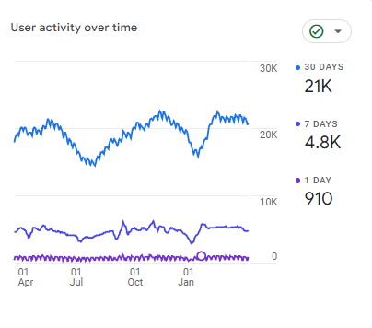
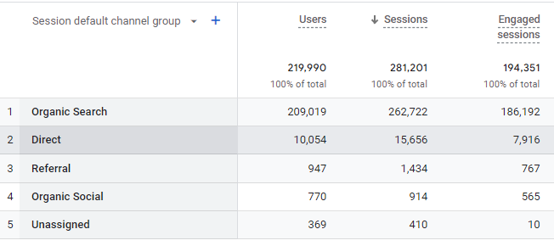
Analýza návštevnosti
27.2.2022-27.2.2023

Slide 9
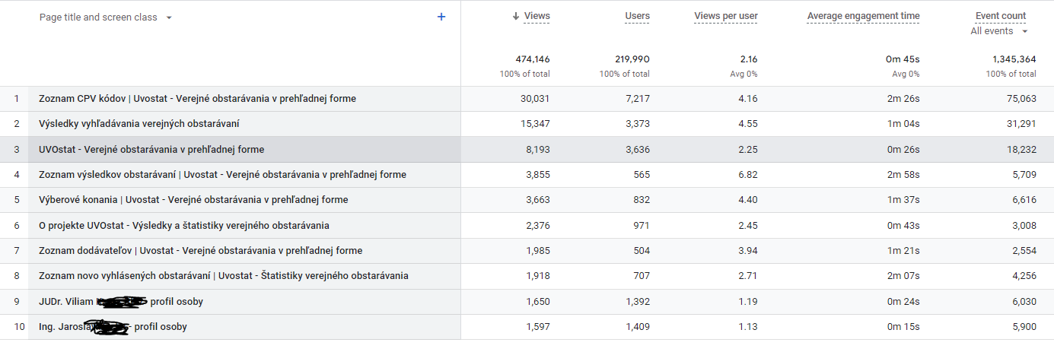
Analýza návštevnosti
27.2.2022-27.3.2023 – top 10

Slide 10
Analýza využiteľnosti/dopad na spoločnosť
Vyše 100 rôznych zdrojov odkazujúcich na UVOstat.sk
Médiá (dennikn.sk, aktuality.sk, sme.sk, topky.sk, pluska.sk, icjk.sk, pravda.sk, postoj.sk, touchit.sk...)
Štát (UVO, MFSR, MINV, MIRRI,NASES)
Neziskové organizácie (Alvaria, Transparency, slovensko.digital..)
Samosprávy (Bratislava, Tisovec, Smolenice,Topoľčany, KSK...)
Súkromné firmy
120 aktívnych užívateľov notifikačných služieb (na dennej/týždennej báze)

Slide 11
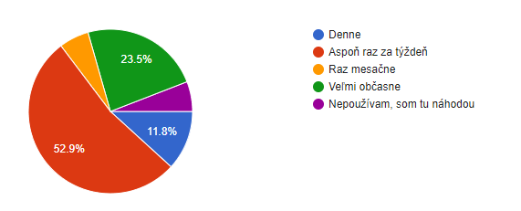
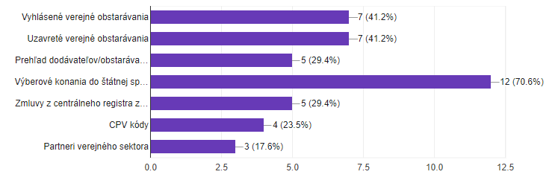
Analýza využiteľnosti - dotazník
Ako často používate portál UVOstat.sk
Z dát na portáli ma zaujímajú

Slide 12
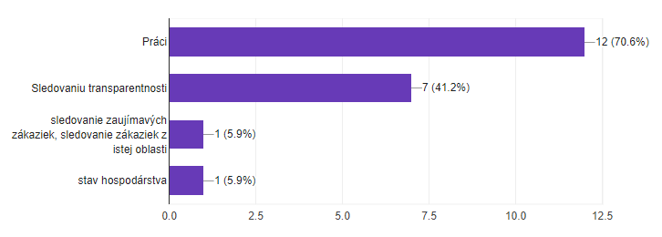
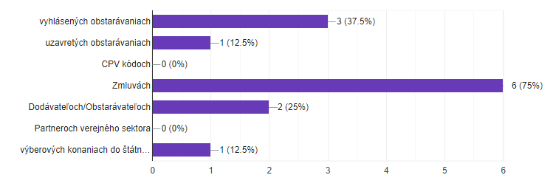
Analýza využiteľnosti - dotazník
Údaje a nástroje na portáli využívam ku
Chýba mi viac údajov pri

Slide 13
Spolupráce / datasety na mieru
Nadácia zastavme korupciu
Transparency International
Zindex
Alvaria
Samosprávy (Prešovský kraj, Nitriansky kraj)
Súkromné spoločnosti

Slide 14
Otázky?

